Slide 1
Trafikplanen
18. november 2019

Slide 2
Midttrafiks trafikplan
Midttrafiks trafikplan er en strategiplan for udviklingen af den kollektive trafik i den kommende planperiode på følgende områder:
Udvikling af Midttrafiks hovednet
Udviklingen af betjening i landdistrikter og tyndt befolkede områder
Udvikling af bybusnettene
Forbedring af fremkommelighed for bustrafikken
Udviklingen af trafikken foreslås gennemført i områdetrafikplaner

Slide 3
Udrulning af trafikplanen, status
Randers, 2020
Djursland, 2020
Favrskov, 2021
Horsens, 2022
Silkeborg, 2021/2022
Kommunesamarbejdet Midt- og Vestjylland, 2022
Aarhus, 2023

Slide 4
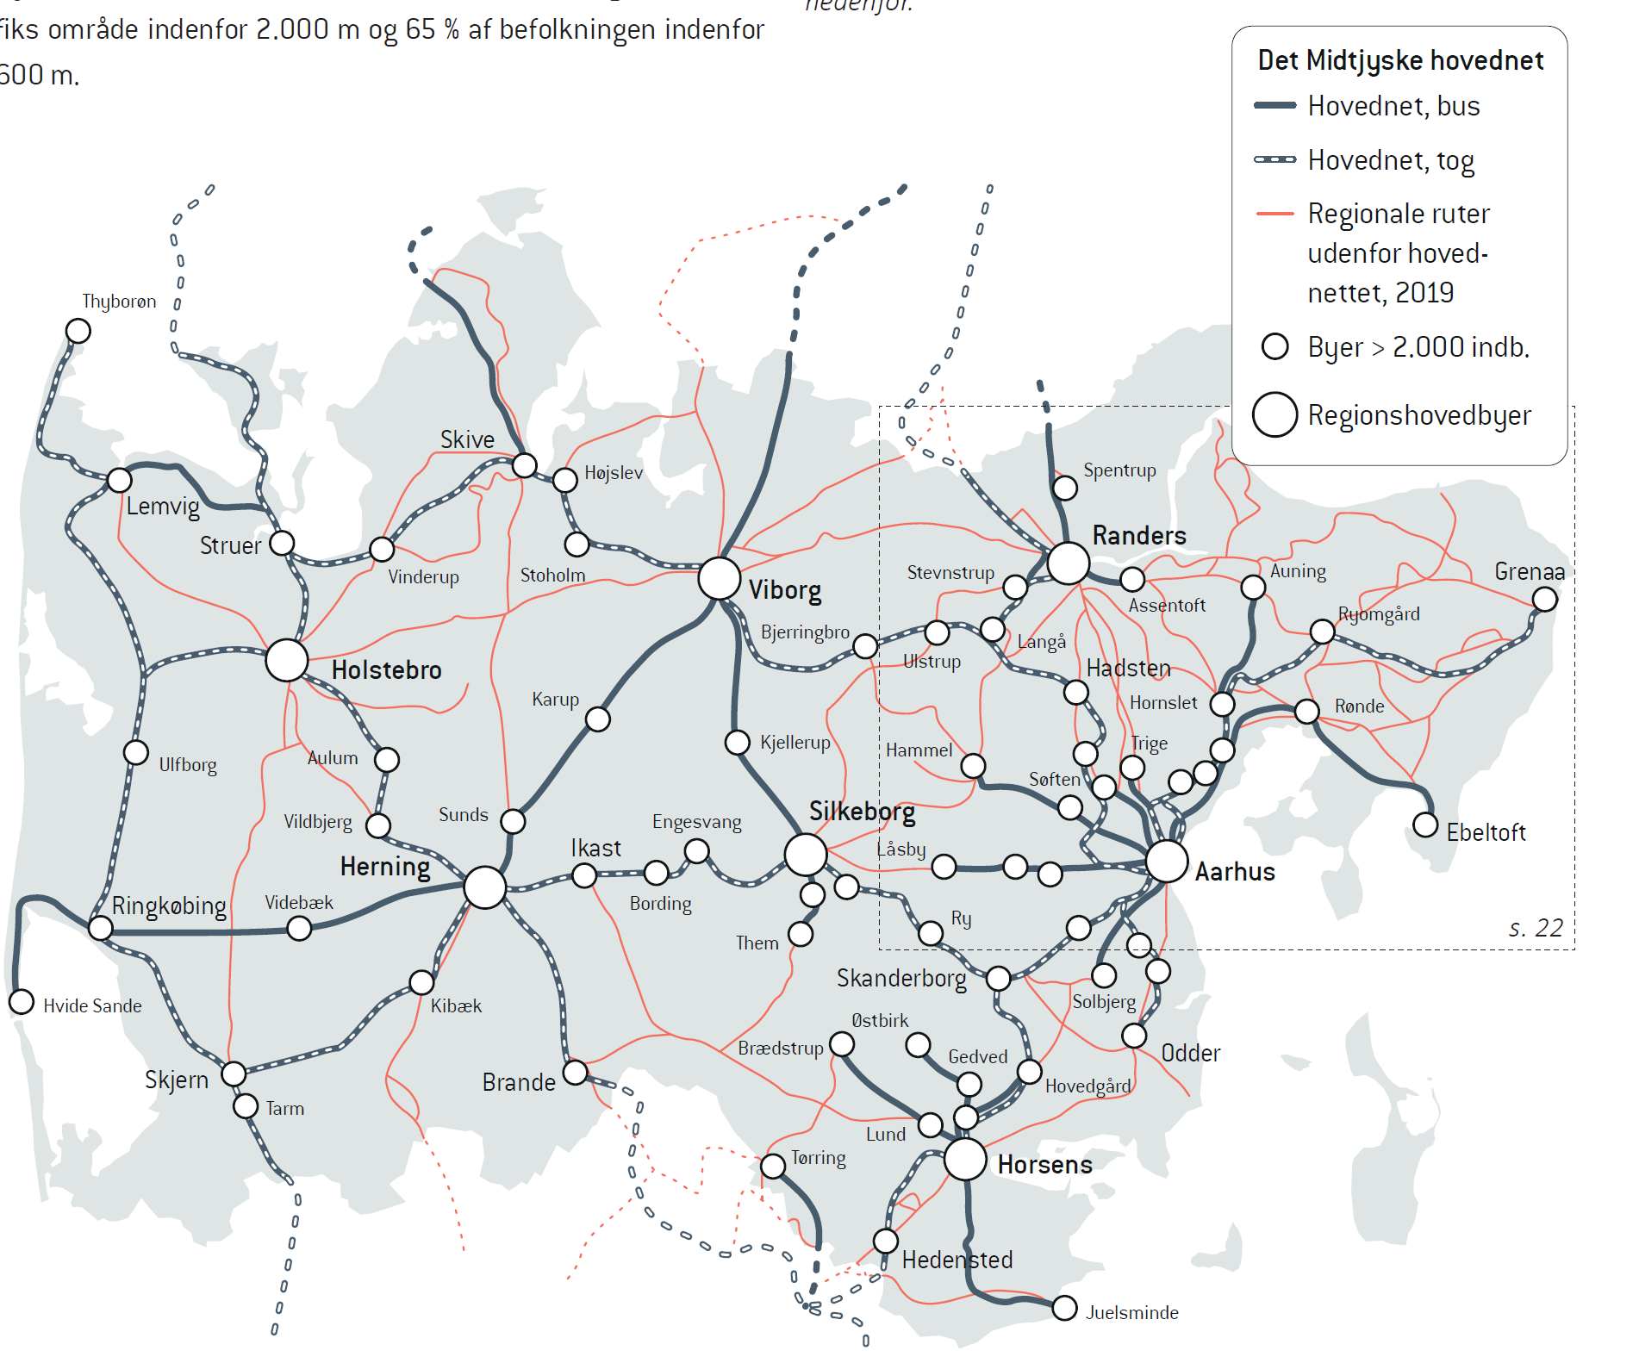
Udbygning af hovednettet og knudepunkter

Slide 5
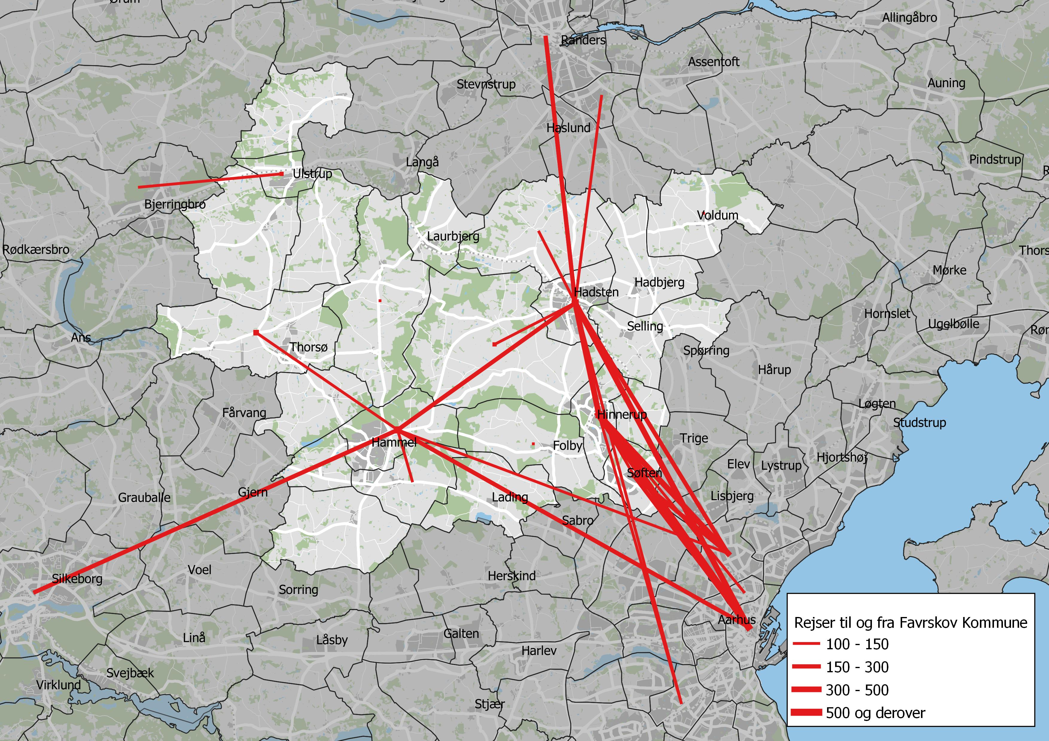
Betjening af landdistrikter

Slide 6
Betjening af landdistrikter analyse ud fra servicemål
Antal indb. | Antal ture
 | Hverdage | Hverdage efter kl. 18.00 | Hverdage efter kl. 18.00 | Lørdage | Lørdage | Søndage | Søndage
2.000 + | 18 bus | 3 bus | 3 bus | 8 bus | 8 bus | 8 bus | 8 bus
1.000 - 1.999 | 10 bus | 2 bus | 2 bus | 6 bus | 6 bus | 6 bus | 6 bus
500 - 999 | 8 bus | 2 Flexbus | 2 Flexbus | 6 Flexbus | 6 Flexbus | 6 Flexbus | 6 Flexbus
200 - 499 | 4 bus | 2 Flexbus | 2 Flexbus | 3 Flexbus | 3 Flexbus | 3 Flexbus | 3 Flexbus
0 - 200 | Skolekørsel* + Flextur | Flextur | Flextur | Flextur | Flextur | Flextur | Flextur

Slide 7
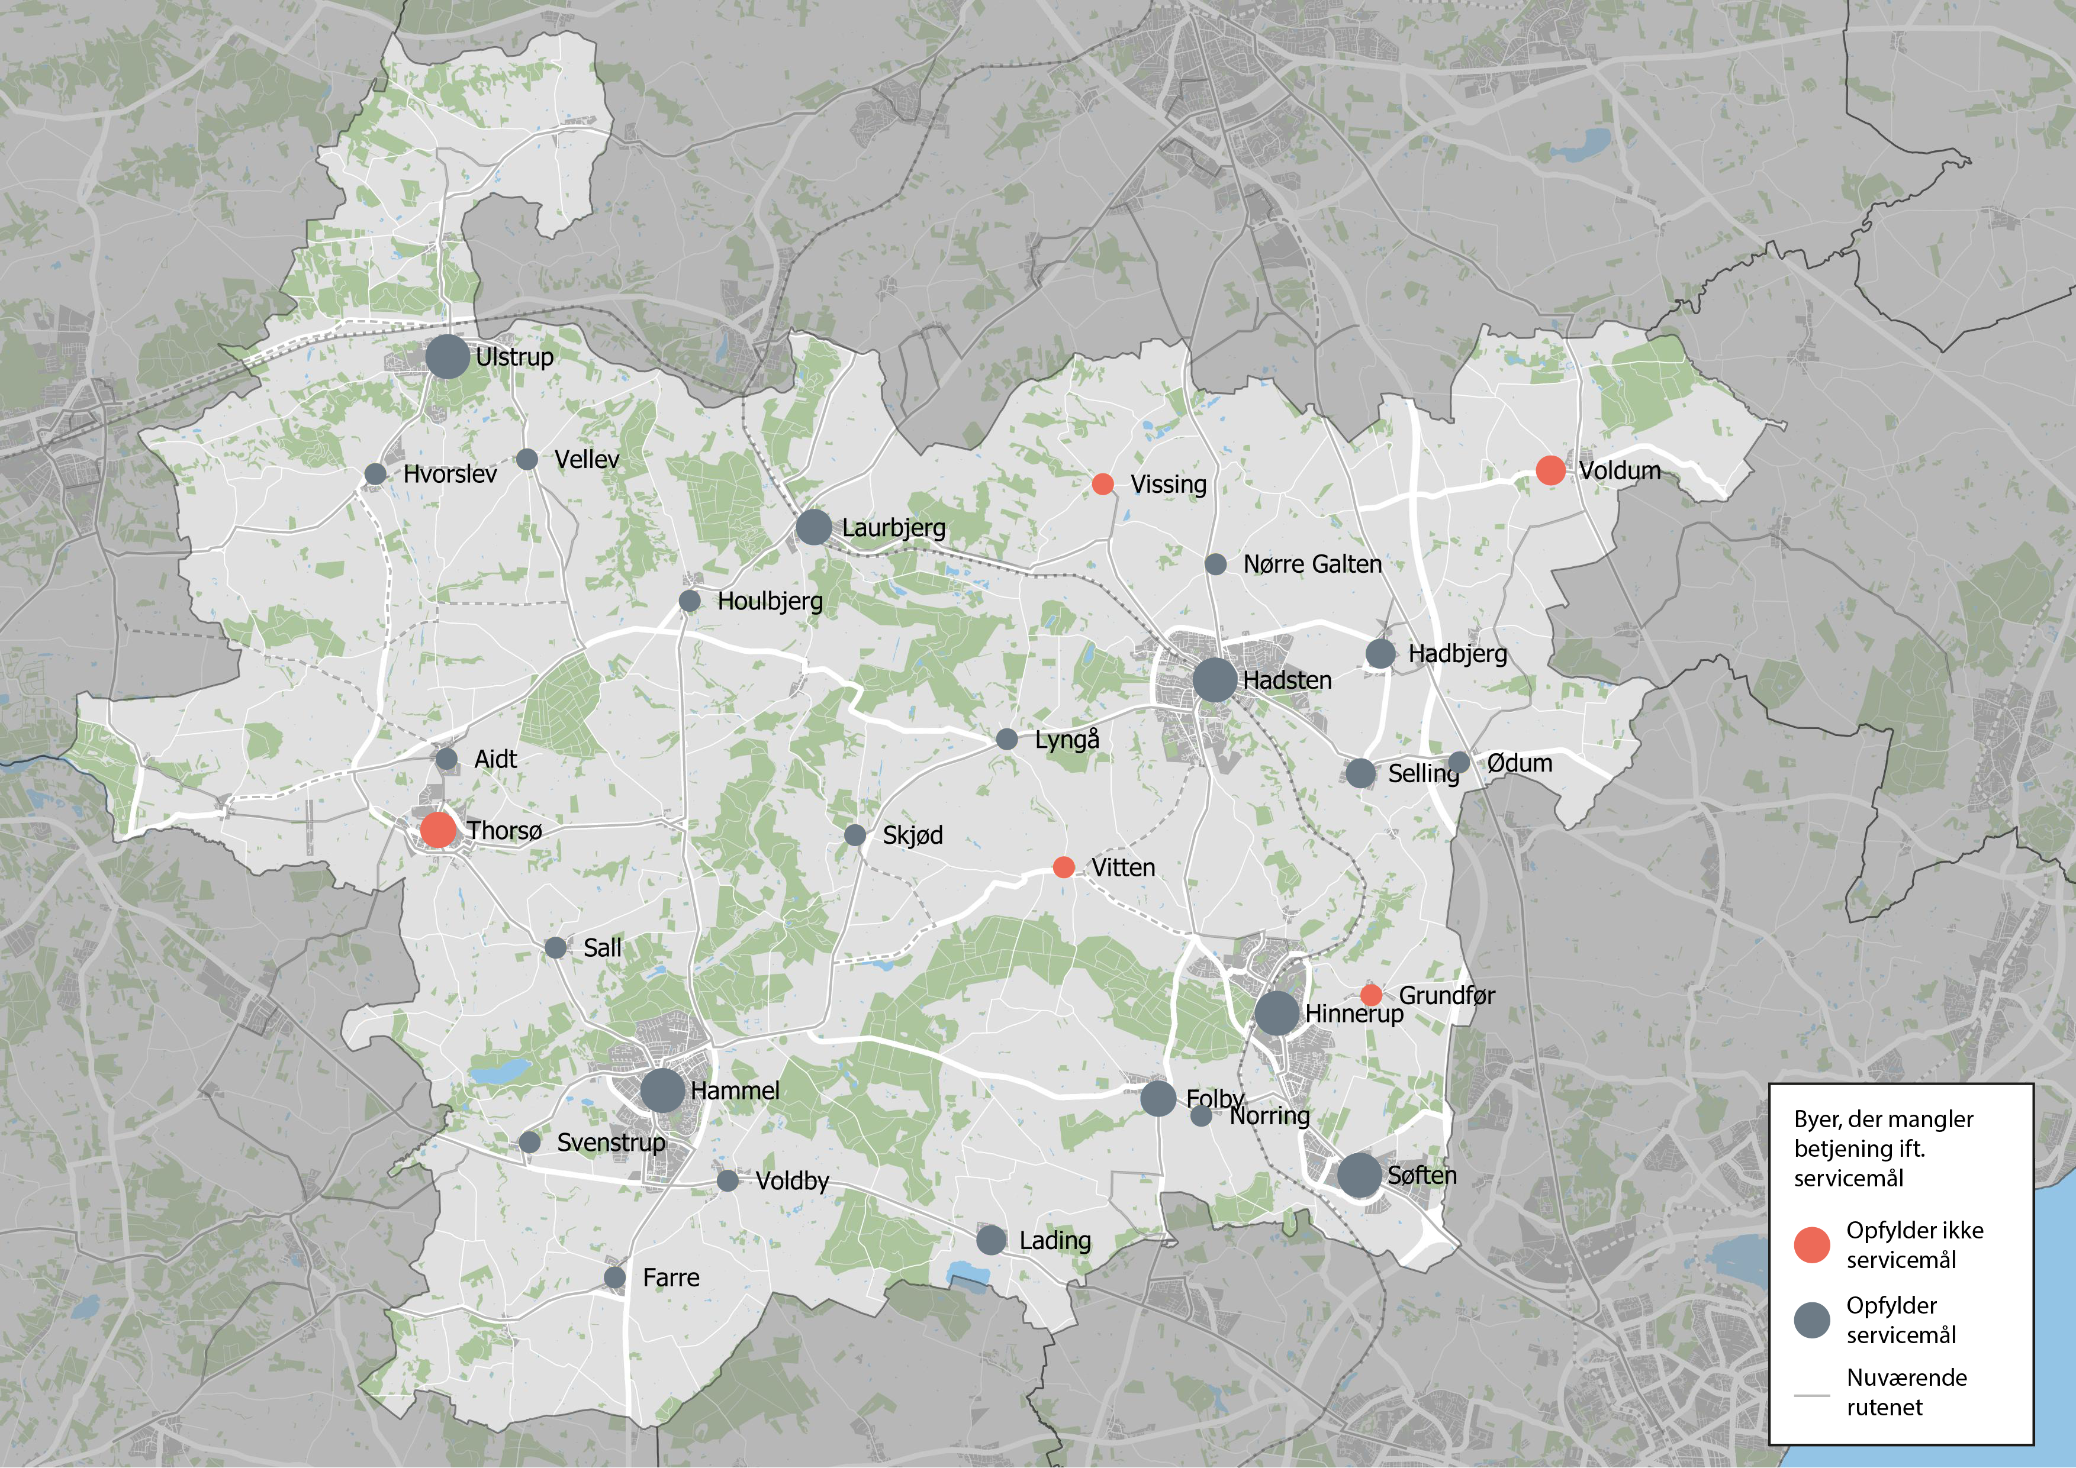
Betjening af landdistrikter opfyldelse af servicemål

Slide 8
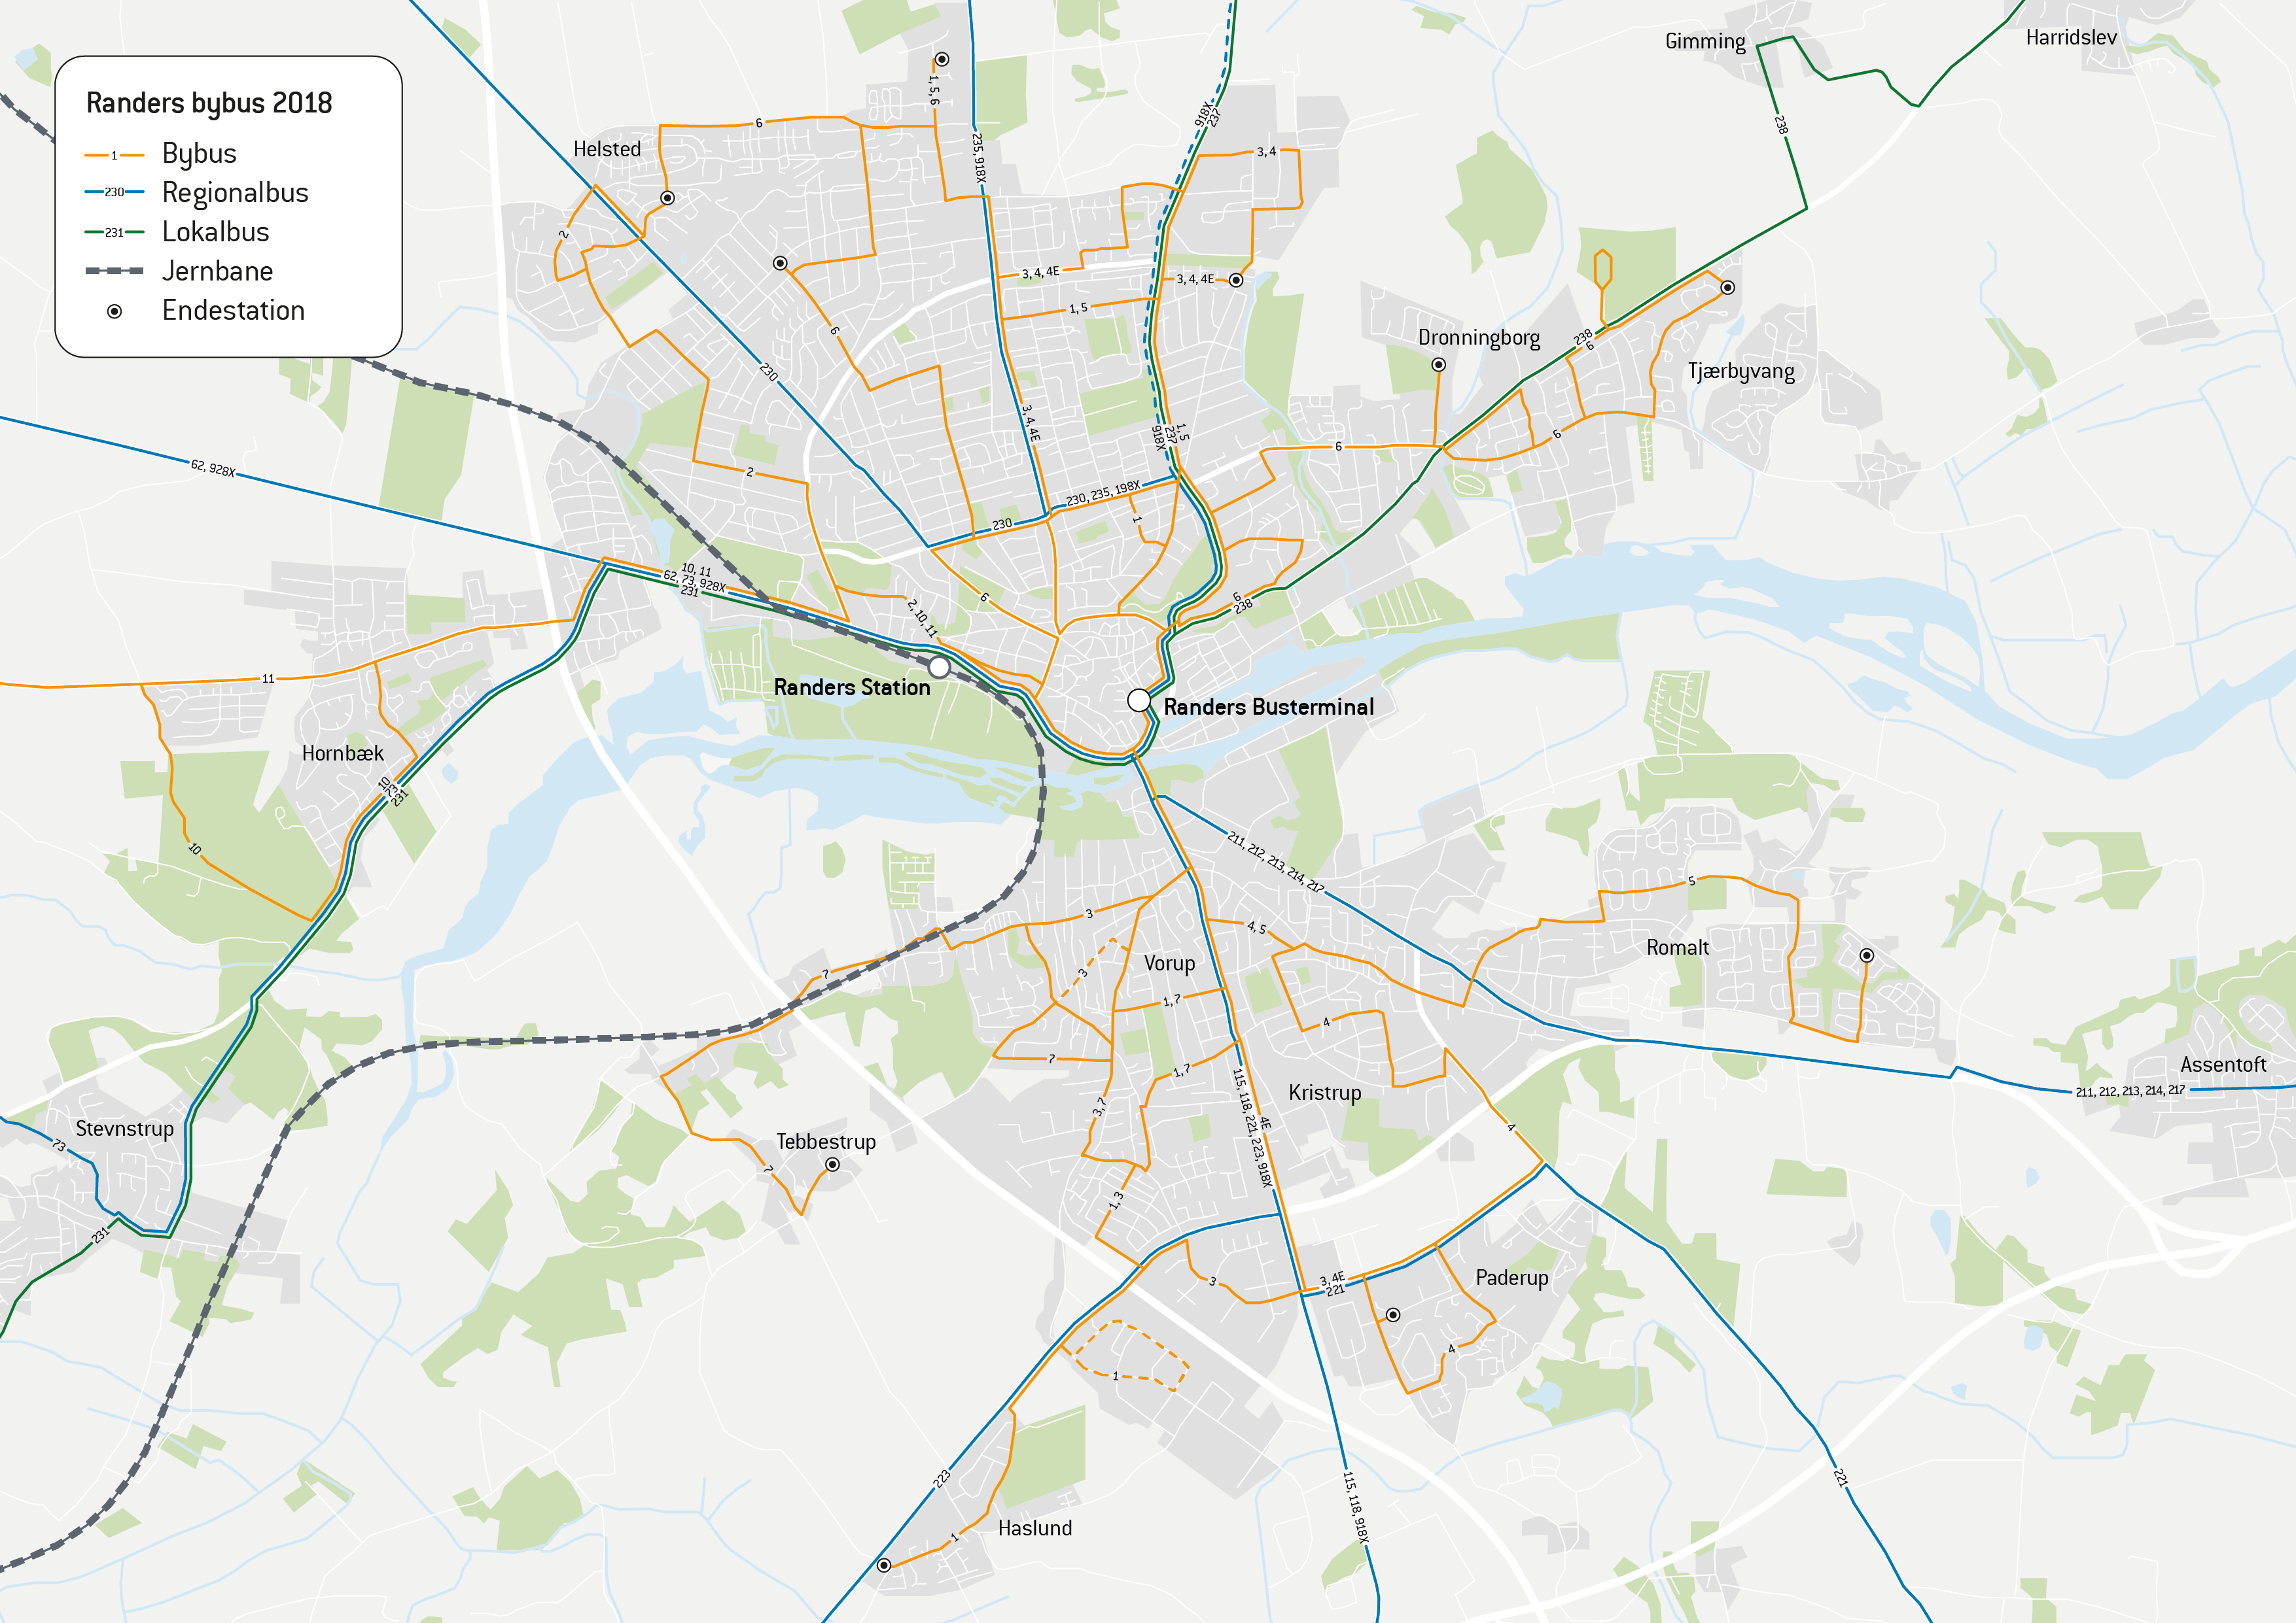
A-bus og sammenhæng med regional- og lokalruter

Slide 9
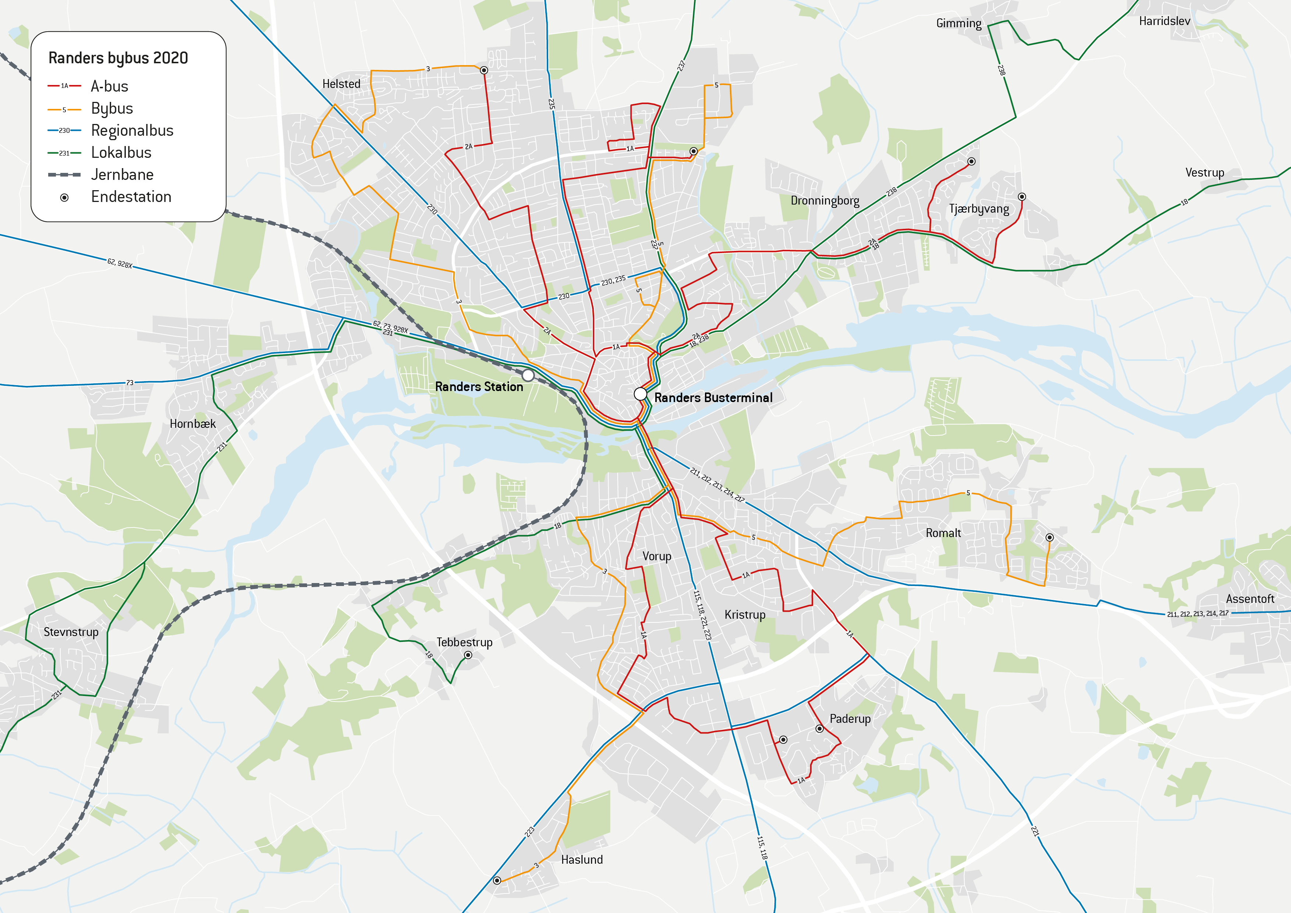
A-bus og sammenhæng med regional- og lokalruter

Slide 10
Fremkommelighed for bustrafikken

